Slide 1
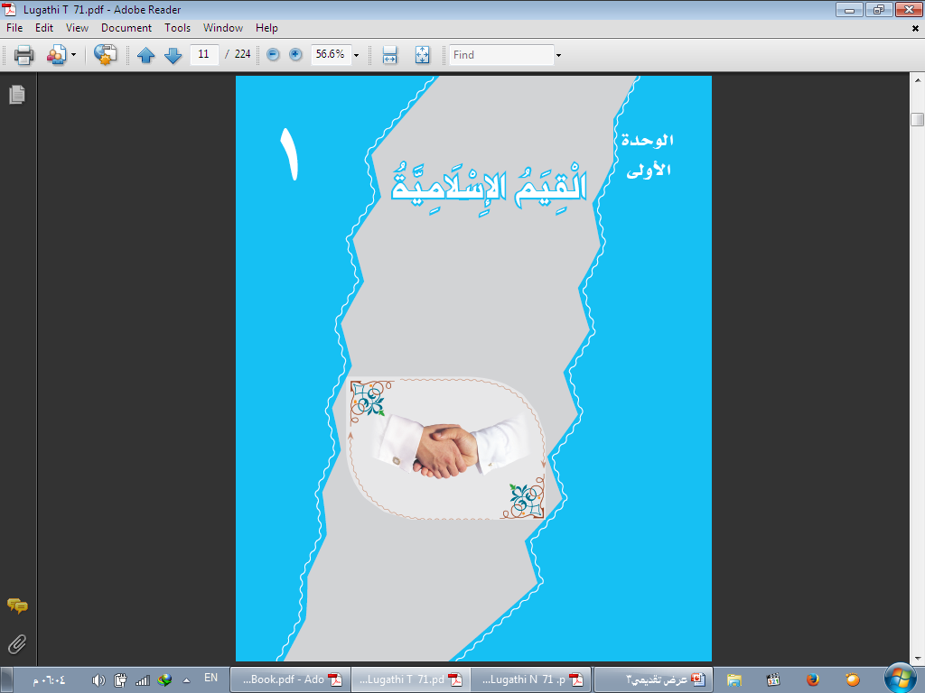
الموضوع : الصنف اللغوي
المذكر والمؤنث
ص 25

Slide 2
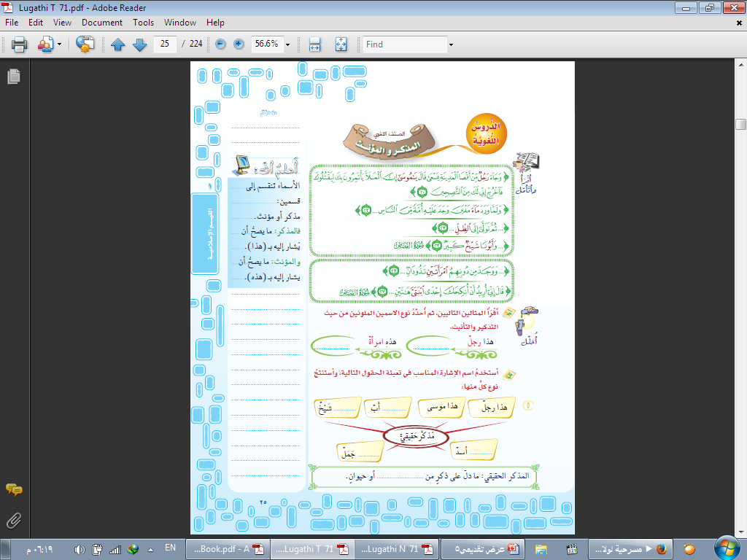
مؤنث
مذكر
هذا
هذا
هذا
هذا
إنسان

Slide 3
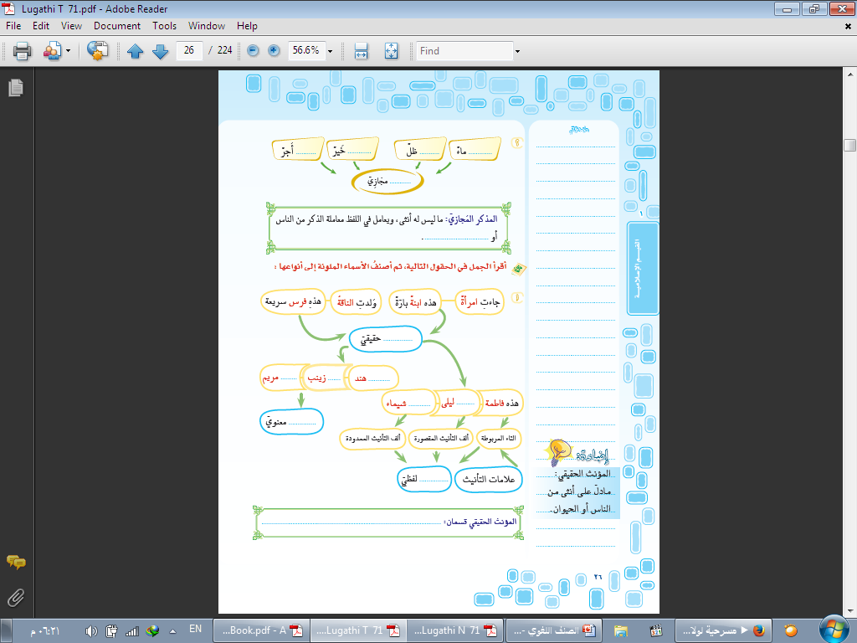
هذا
هذا
هذا
هذا
مذكر
الحيوان
مؤنث
هذه
هذه
هذه
هذه
هذه
مؤنث
مؤنث
لفظي و معنوي

Slide 4
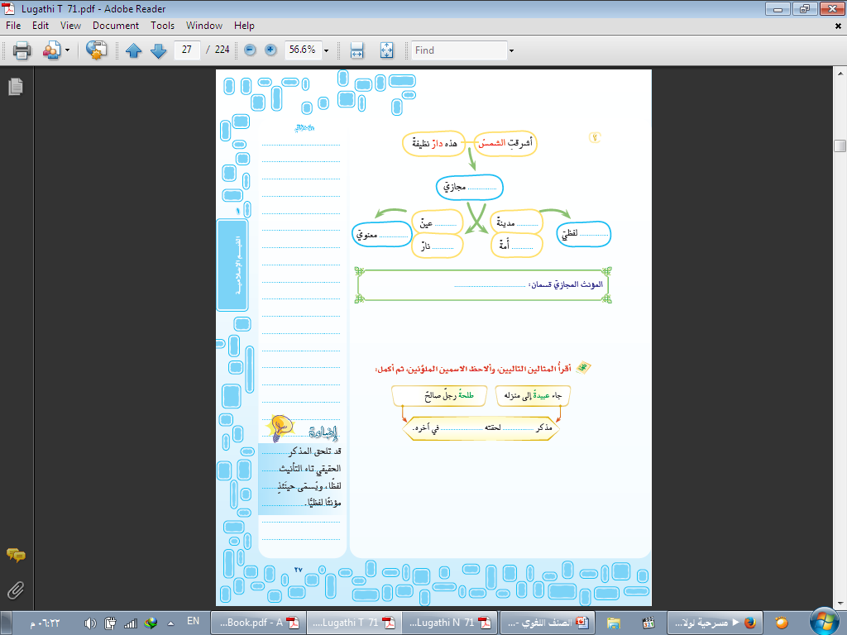
مؤنث
هذه
هذه
مؤنث
مؤنث
هذه
هذه
لفظي و معنوي
تاء التأنيث
حقيقي

Slide 5
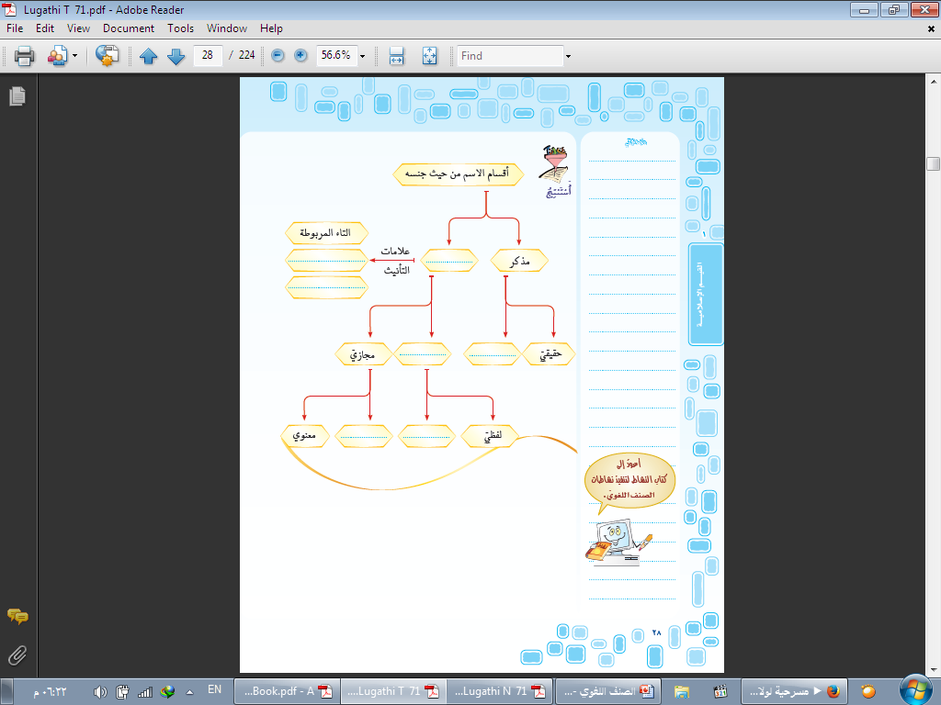
الألف المقصورة
مؤنث
الألف الممدودة
حقيقي
مجازي
لفظي
معنوي

Slide 6
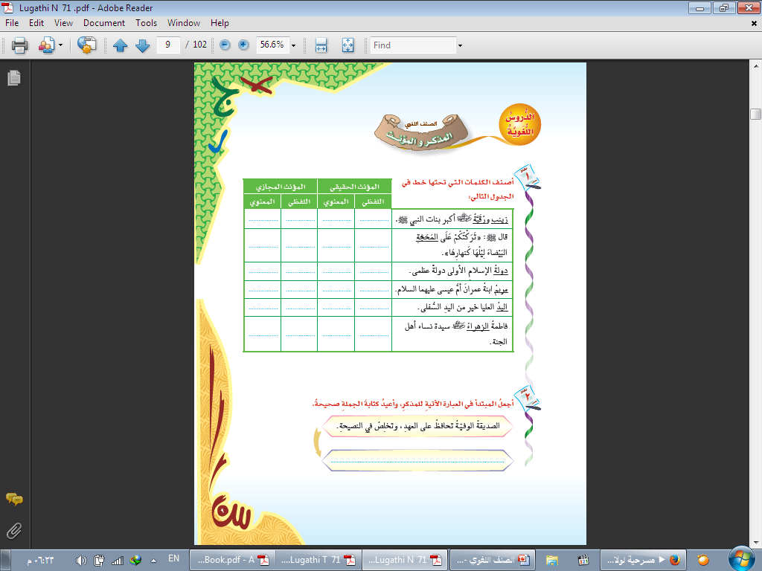
زينب
رقية
المحجة
دولة
مريم
اليد
الزهراء
الصديق الوفي يحافظ على العهد ، ويخلص في النصيحة .

